Slide 1
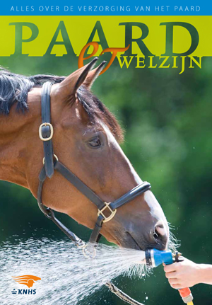
Omgang en Verzorging H4

Slide 2
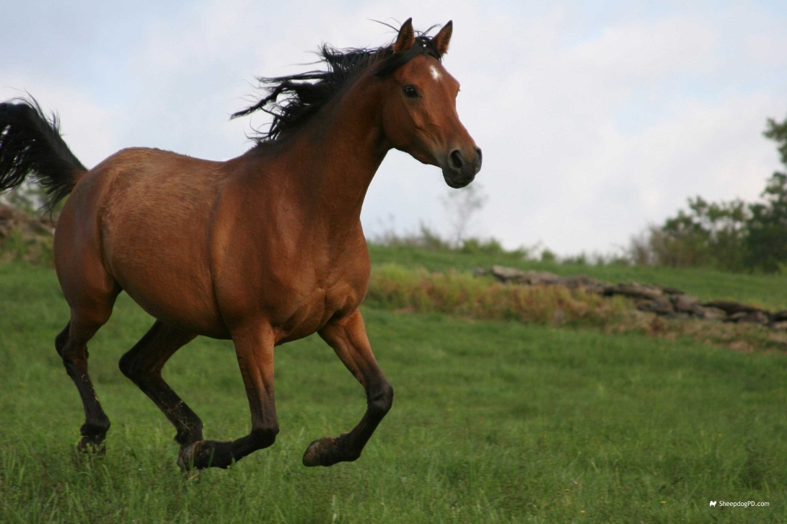
Lesopbouw
Oriëntatiefase
Aan de slag
Theorie
Praktische handelingen
Evaluatiefase

Slide 3
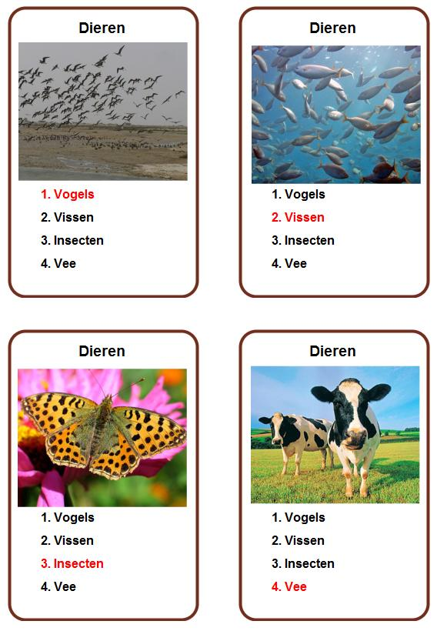
Aan de slag
Kwartet maken met de theorie uit het boek/eigen kennis.
Paard & Welzijn: Hoofdstuk 4, omgang en verzorging.
Groepen van 4. Bij groepen kleiner dan 4 vervalt het laatste onderdeel.

Slide 4
Elk lid krijgt 1 onderdeel toegewezen: - Benaderen van een paard + omdoen halster - Paard naar de weide/paddock brengen/halen + aan de hand leiden - Poetsen + vastzetten - Hoeven uitkrabben + verzorging na het rijden
Elk lid haalt de belangrijkste stukken van zijn/haar onderdeel uit het theorieboek. Dit moeten uiteindelijk 4 begrippen/kernwoorden worden, met bij elk begrip/kernwoord een uitleg hierbij.

Slide 5
Elk lid krijgt 4 kaartjes. Hierop schrijven ze alle 4 de begrippen/kernwoorden. 1 begrip/kernwoord per kaartje wordt gemarkeerd en deze wordt uitgelegd.
Kwartet: Uiteindelijk heeft ieder lid een kwartet van zijn/haar onderdeel.
Bespreken: Daarna mag het groepje overleggen over de kaarten. - Zijn alle belangrijke dingen genoemd? - Zijn de begrippen/kernwoorden goed uitgelegd? KLAAR? INLEVEREN BIJ DOCENT!

Slide 6
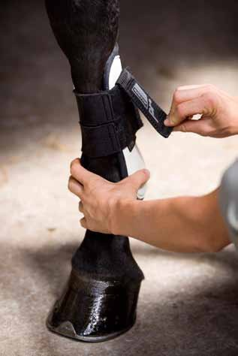
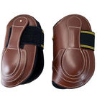
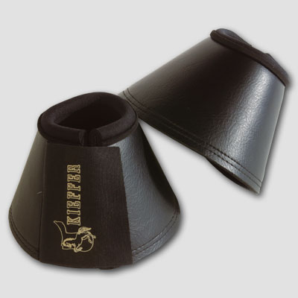
Beenbescherming
Peesbeschermers: Beschermen tegen aantikken van de achterhoef tegen het voorbeen.
Kogelbeschermers: Beschermen de binnenzijde van de kogel van het achterbeen. Worden vooral gebruikt bij springen en eventing.
Springschoenen: Beschermen de kroonranden en de hoefballen. Ze beschermen ook de voorste kootholten tegen het aantikken van het achterbeen. Ook het aftrappen van ijzers wordt tegengegaan.

Slide 7
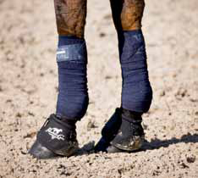
Beenbescherming
Bandages:
Worden veel gebruikt bij dressuur.
Bieden weinig steun.
Kunnen ervoor zorgen dat de pezen oververhit raken.
Kunnen ernstige blessures veroorzaken als ze niet goed zijn aangebracht.
Mogen niet te los en niet te strak zitten en de stof mag niet gerimpeld zijn.

Slide 8
Praktische instructie
BS 2 beoordeling
Peesbeschermers omdoen/afdoen
Kogelbeschermers omdoen/afdoen
Body Condition Score uitvoeren!

